Slide 1
Çocuk ve Ergenlerde Psikiyatrik Değerlendirme
Uzm. Dr. Uğur Tekeoğlu
Rize Eğitim ve Araştırma Hastanesi
Çocuk Psikiyatrisi

Slide 2
Çocuklarda Psikiyatrik Değerlendirmenin Özellikleri
Psikopatolojiyi değerlendirirken;
Gelişimsel bir bakış açısı gereklidir.
  Gelişim dönemlerine göre belirtiler değişebilir
  Gelişim dönemleriyle ilişkili belirtiler olabilir
  Gelişimdeki farklılıklarla gelebilirler
  Çocuklarda tanısal sınıflandırma daha zordur, komorbidite nadir bir durum değil kural gibidir.
Normal gelişim özellikleri
Zaman çerçevesi (geçici, süregen ayrımı)
Psikiyatrik bozuklukların normal sürecinin bilinmesi (en sık görüldüğü yaşlar.. )

Slide 3
Çocuklarda Psikiyatrik Değerlendirmenin Özellikleri
Çoğunlukla;
  Çocuklar kendi istemleri ile gelmezler
  Çocuğun davranışları kendinden çok başkaları için sıkıntı kaynağıdır
  Sıkıntının ne olduğunu anlasalar da sıkıntının odağını dışarıda ararlar
Bu nedenle çocuğun sorunu nasıl gördüğünü değerlendirmek ve tedaviye katılımını sağlayabilmek için ek bir dikkat harcanmalıdır.
İç süreçleri anlatabilme, kavramlaştırabilme, sorun üzerinde düşünme, içgörü kapasiteleri sınırlıdır.
  Çocuğun gelişimsel düzeyine uygun iletişim kurulmalıdır.
(Direkt konuşma dışında oyun, hikaye, resim çizme,... kullanılabilir)

Slide 4
Çocuklarda Psikiyatrik Değerlendirmenin Özellikleri
Çocuklar duygularını söze dökmekte zorlanırlar.
Erişkinler gibi bir zaman akışı ve neden-sonuç ilişkisi bağlamında düşünmezler.
Çocuğu tanımak ve belirtilerini anlamak için çok sayıda görüşme yapmak gerekebilir.
Çocuklarda ruhsal hastalıklar sıklıkla erişkinlerden farklı görünüme sahiptir ve semptom örtüşmeleri sıktır. (DEHB ve Bipolar Bozukluk gibi)
Kişinin “kulağına başkalarının duymadığı sesler” gelmesi semptomu erişkin için mutlak patolojik bir anlama sahipken, ilkokul çağında bir çocukta bu durum “regresyon”, iyi bir hayal gücü, sorunun yanlış anlaşılması, bir sıkıntıdan kurtulmak için söylenmiş bir yalan ya da psikoz belirtisi olabilir.

Slide 5
Çocuklarda Psikiyatrik Değerlendirmenin Özellikleri
Çocuklar içe vurum belirtilerini (internalizing symptoms) bildirmede yeterlidirler ancak dışa vurum belirtilerini (externalizing symptoms) sıklıkla fark etmez ya da inkâr ederler.
Çocuğun ruhsal iyilik hali ve işlevselliği, halen gelişim halinde olması nedeniyle, içinde yaşadığı sosyal bağlamla ilişkilidir.
  Birden çok bilgi kaynağına ihtiyaç vardır
  Çocuğun içinde yaşadığı sosyal koşulların ve ilişkilerin bilinmesi gereklidir.
Aileden, okuldan, kurumlardan alınan bilgi, ev ziyaretleri, klinikte bakım verenle ilişkinin gözlenmesi gibi birden çok bilgi kaynağı gereklidir.

Slide 6
Çocuğun ve Ergenin Ruhsal Değerlendirmesinde Süreç;

Slide 7
Görünüm
Muayene odaya girmeden bile başlayabilir.
Odaya girişi, nesneye mi yöneliyor, nereye oturuyor, yerinde oturabiliyor mu.. (Bilişsel yetersizlik, CP, Sosyal fobi, KGB, DEHB, Eksen 2, Duygudurum Bozukluğu, OSB, Ayrılma kaygısı)
Fiziksel gelişim (yaşından büyük-küçük-uyumlu, makrosefali, mikrosefali…)
SED (kendine bakım, çocuğa bakım, giyim, hijyen...)
Fiziksel özellikler (anomaliler, kilo özellikleri, akne, dövme, iz, makyaj, vs... )
Fiziksel travma (Ergen-KZVD, küçük çocuk-OSB, davranış disregülasyonu)
Göz ilişkisi, yüz ifadesi, mimik, jest, postürü, tarzı..
Saç yolma, tırnak yeme, deri yolma, burun karıştırma..
Engellilik

Slide 8
İlişki Kurma Tarzı, Tutum ve Davranışlar
Psikiyatriste, görüşmeye, kendi durumuna ilişkin tutumu
İşbirliği, duygusal katılımı
  Okul öncesi ve ergenlik öncesi çocuklar yabancılardan biraz çekinir.
  Ergenler daha çok görüşmeciden bekler, tereddütlü olabilir.
Bakımveren çocuk ilişkisi, ayrılma becerisi, ayrılığa tepki
Yetişkinlerle ilişkisi, otorite ile ilişki
Kendine güvenli – savunma halinde
Açık ya da pasif direnç
Agresif davranış, regresif davranış
Etkileme isteği
Flörtöz davranışlar, uygunsuz cinsel davranış
Cep telefonuyla konuşma ya da ilgilenme

Slide 9
Göz Teması
Ilımlı, sıcak bir göz teması bağ kurmanın temel bileşenlerinden biri
  Zayıf göz teması: Anksiyete, nöropsikiyatrik sorun, bağlanma sorunu
  Olağan dışı göz teması
    Delip geçici: OSB
    Göz dikme, dalma: Psikoz, absans nöbet, disosiasyon
Tedaviye ve yönergelere uyum sorunu : KOKGB, Reseptif Dil Boz, İşitme sorunu ?
  Kontrol ihtiyacı
  Güç mücadelesi isteği
  Kişisel yetersizlik duygusu: yapamam diye düşünüp reddetme
Göz teması: 2. aydan itibaren
İsmine işaret etme:18 ay
Ortak dikkat! bakma: 8-10 ay
İsteme amaçlı işaret etme: 10-12 ay
***OSB? Gelişimsel gerilik?

Slide 10
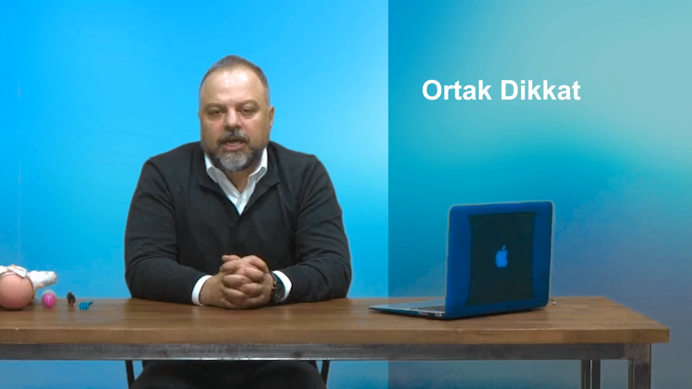

Slide 11
Dil Gelişimi
18-24 ay: telegrafik konuşma (iki sözcük evresi- anne su)
2 yaş: iki kelimelik cümle
2.5 yaş: 400 kelime
3 yaş: geçmiş zaman, çoğullar, cinsiyet, yaş, 3 nesne adlandırır, nerede-kim ile başlayan sorular, olumsuz cümleler
3-4 yaş arası: 5 kelimelik cümlelere ilerler, öykü anlatabilir
3.5 yaş: 1000 kelime
4 yaş: rüya anlatabilir
Konuşma gecikmesi: OSB, bilişsel yetersizlik, gelişimsel konuşma gecikmesi
Konuşmanın içeriği ile ilgili sorunlar: Fonolojik bozukluk, Kekeleme-akıcı konuşma sorunu, Kısık sesle konuşma, Ekolali, Regresif-bebeksi konuşma
0-2 ay: refleks ağlama, vejetatif sesler
2-5 ay: gıgıldama-agulama
4-8 ay: ses oyunları, babıldama (A-aa sesleri)
6-9 ay: tekrarlayan babıldama (Ba-ba-ba sesleri)
9-18 ay: jargonlar ve ilk kelimeler
(Jargon: anlaşılmayan ancak tonlaması nedeniyle düz cümle ya da soruya benzeyen yapılar)
11-12 ay: kelime taklitleri
(2 yaş altı klinik önemi olmayan ekolali-başkasının kelimesini tekrar- veya palilali -kendisinin son harf, hece, kelime tekrarı- olabilir)
12-18 ay: 10-50 kelime

Slide 12


Slide 13
Motor Davranış
Ekopraksi: Başka birinin hareketini istemsiz tekrar etme (OSB, katatoni)
Grimas: Anlamsız, amaçsız yüz hareketleri, jest mimikler, yüz ekşitme/buruşturma (Kr ve dezorganize sch)
Manyerizm: Dışarıdan amaçlı gibi görünen ancak aslında amaçsız, tekrarlayıcı istemsiz hareket-selam verme, göz kırpma
Myoklonus: Ani, kısa süreli kas kasılmaları, genellikle ritmik değil (epilepsi, NMS, SSRI kullanımı varsa serotonerjik sendrom?)
Katapleksi (ani tonus kaybı, korkma-gülme ardından, narkolepsi)
Self-mutilatif davranış (kasten kendine zarar verme)

Slide 14
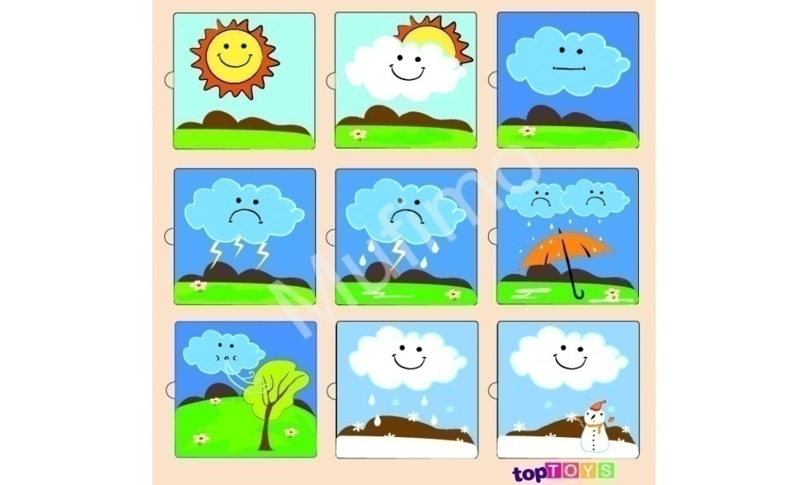
Duygulanım (Affect) ve Duygudurum (Mood)
Duygulanım; içten ya da dıştan gelen uyaranlara duygularla tepki verebilme yetisidir. Hastanın o anda dışa vuran emosyonudur.
Utanma, korku, kaygı, neşe, kızgınlık, üzüntü, irritabilite (huzursuzluk), öfori, neşe, çökkünlük gibi
Duygudurum; kişinin bir süre için tariflediği hakim duygusal tonu, uzun süre belli duyguların baskın olması durumudur
Ötimik dd: olağan sınırda
Depresif dd, anksiyöz dd
Öforik dd: neşe, sevinç yönünde artma
Taşkın dd: sınır yoktur
İrritable dd: Kolay kızdırılabilme ve öfkelenebilme eşiğinin düştüğü dd
Disforik dd: yoğun mutsuzluk, huzursuzluk ve hoşnutsuz dd, öforinin tam tersi
Endiferans: çevrede olup bitene ilgisiz, kayıtsız (otizm, ağır dep, psikoz)

Slide 15
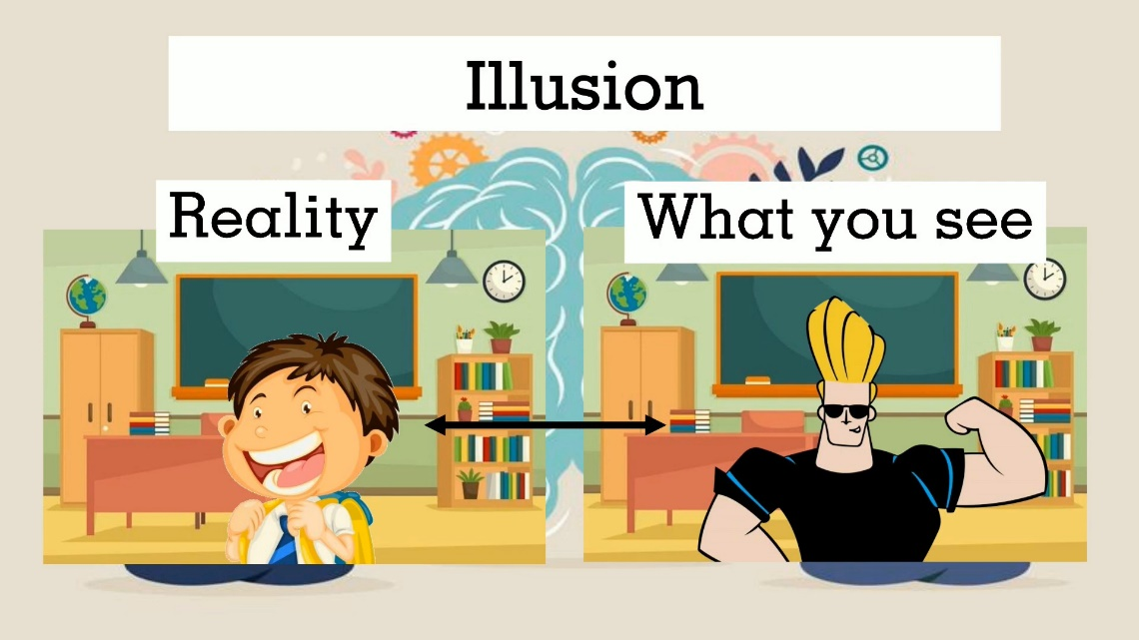
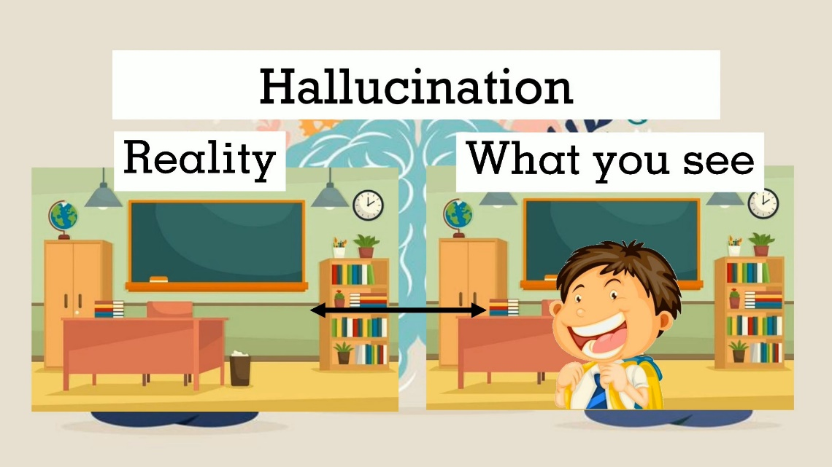
Algı
Algı; nesnelerin farkında olma ve ayırt etme kapasitesi
İllüzyonlar: Gerçekle ilişkili yanlış yorumlanan
duyusal deneyimler (dış uyaran var)
(yoğun korku-çocuklarda, prodromal sch)
Varsanılar: Dış uyaran olmadan yaşantılanan yanlış duyusal deneyimler
  Varsanılar ilaç, alkol etkisi ile ya da stres zamanlarında da olabilir.
    ilgili duyu sistemi,
    varsanının içeriği,
    hangi koşullarda/ortamda yaşandığı belirlenmelidir.
İşitme; En sık varsanı tipi; şizofrenide daha sık
  İsmini söyleme, komut verme, küfür, eleştiri, övme
Görme; hayali arkadaştan ayrılmalı

Slide 16
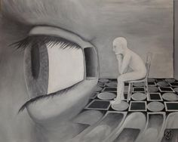
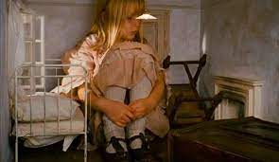
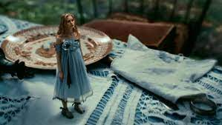
Algı
Depersonalizasyon: kişinin kendinde açıklayamadığı farklılıklar olduğunu hissetmesi (kendisinden kopuk, gözlemci gibi, kontrol kaybı)
Derealizasyon: kişinin çevresinin açıklayamadığı şekilde değişmiş olduğu hissi (çevreden kopuk, sisli, rüya gibi, sahte, gerçeküstü…)
Makropsi, mikropsi (migren, Alice Harikalar Diyarında Sendromu )
Deja vu: daha önce görülmeyen bir yeri görmüş gibi hissetme
Jamais vu: daha önce görülen bir yeri görülmemiş gibi hissetme

Slide 17
Düşünce Süreci
Çevresel konuşma
  Gereksiz detaya girerek ve ana konudan uzaklaşarak uymayan konulara dağılma, sonunda konuya gelir, çağrışımlarda bozulma
  Şizofreni, obsesyonel bozukluklar ve bazı epileptik demans durumlarında
Teğetsel konuşma
  Mantıksal, konuyla ilgili ancak amaca varamayan, soruya cevap verilmeyen konuşma tarzı
  Şizofreni, hipomani, madde kul, deliryum ve demans
Fikir uçuşması
  Fikirlerin hızlı bir şekilde ardışık sıralanması, mantık bağlantısı kopuk, konuşma ilerleyip bir konuya bağlanamaz
  Şizofreninin erken evrelerinde, manik fazda görülebilir
Enkoherans
  Mantık bağlantısı kopuk şekilde bir düşünceden diğerine geçişlerle bağlantısız ve kafa karıştırıcı konuşma
  Ciddi bozulmanın olduğu şizofreni
Kelime salatası
  Kelime ya da cümlelerin mantık dizgesi kopuk kaotik şekilde karışımı, enkoheransın ileri hali
  Genellikle şizofreninin ileri evrelerinde görülür

Slide 18
Düşünce Süreci
Perseverasyon
  Aynı cevabın patolojik şekilde farklı sorulara rağmen tekrar etmesi, bir şeye takılıp kalma
  Organik beyin sendromu, demans, katatonik şizofreni, konuşma merkezinde hasar durumlarında görülebilir
  Ör: kapıyı kim açtı? Ben açmadım. Personel yok mu? Ben açmadım. Yerine geçer misin? Ben açmadım.
Verbijerasyon=Palilali
  Belli bir uyaran yokken amaçsızca aynı kelime ya da tümcenin tekrarlanması
  Katatoni, organik beyin send.
  Ör: pijamaların nerde? Pijamalarımı odaya koydum, dum dum,dum, odaya koydum, odaya koydum, koydum…….
Ekolali
  Bir kişinin kelimelerinin bir başkası tarafından patolojik tekrarı
  Düşünce sürecinin devamlılığını sağlamaya yönelik bir çaba olarak değerlendirilebilir.
  Şizofrenide özellikle katatonik tipte, OSB’de

Slide 19
Düşünce Süreci
Neolojizm (Kelime Uydurma)
  Kelimelerin idiosenkratik kullanımı, yeni kelimeler ya da birçok kelimenin birleştirilmesi
  Hasta içil özgül anlamı vardır
  Şizofreni ve organik beyin hastalılarında görülebilir
Uyaklı konuşma (Klang çağrışım)
  Ses benzerliği olan ancak anlam benzerliği olmayan kelimelerin ardarda gelmesi
  Sıklıkla manide görülür
  Ör: Paramı alacağım, yaramı dalacağım
Retardasyon
  Yavaşlama, düşünceleri sürdürmede güçlük
  Depresyon, şizofreni
Blok
  Düşünce akışında bilinçli olmayan duraklama
  Şizofreni, nadiren akut anksiyetede görülebilir
Basınçlı konuşma
  Araya girilemeyen, durdurulamayan hızlı ve artmış konuşma-manide

Slide 20
Düşünce İçeriği
  *Hastanın görüşme süresince ne hakkında konuştuğu
Gerçeği değerlendirmede bozulma
  Sanrılar: bir neden ile açıklanamayan, mantıksal açıklamalar ya da aksi yönde kanıtlarla değiştirilemeyen yanlış inanışlar
Sanrılar
  Garip; bizar: gerçekleşmesi olanaksız olan
  Sistematize; organize : tek bir olay veya tema etrafında birleşmiş inançlar, bağlantılı,tutarlı
  Büyüklük (grandiyöz)
  Referans (alınma)
  Perseküsyon; paronoya; zarar görme
  Aldatılma, kıskançlık
  Erotomani
  Kontrol
  Suçluluk (duygudurum ile uyumlu?)
  Nihilistik: kendisinin, başkalarının var olmadığına, organlarının çürüdüğü yok olduğuna inanma
  Somatik: beden görünümü veya işlevleriyle ilgili, hastalıklı, anormal veya değişmiş olma
  Dava (hak arama)

Slide 21

Yönelim (Oryantasyon)
Çocuklarda doğal olarak bozuktur, en son zaman yönelimi gelişir !!!
  Kişi
    Yer
      Zaman (g/a/y)

Slide 22

Zeka ve bilgi düzeyi
Kavram kullanımı, yorumlama, anlama, komut alma
Vücut kısımlarını tanıma
Çizme becerisi
Üçer üçer sayma, yedişer sayma
Okul başarısı
– Okul hikayesi
– Okumanın değerlendirilmesi
– Yazmanın değerlendirilmesi
– Konuşma ve dil alanında değerlendirme
– Zeka değerlendirmesi

Slide 23
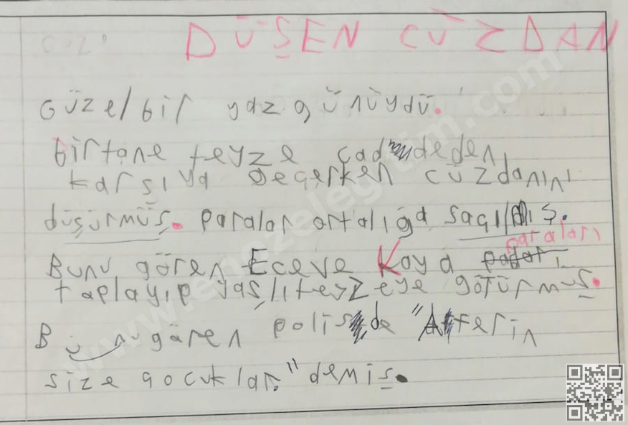
Okumanın Değerlendirilmesi
1. SINIF (50 kel/dak)
2. SINIF (70-75 kel/dak)
3. SINIF (80-90 kel/dak)
4. SINIF (90-100 kel/dak)
5. SINIF (100-120 kel/dak)
Yavaş okuma (ÖÖG)
Sonunu uydurma (DEHB)
Satır atlama (DEHB)
Sonlara doğru hata (DEHB)
Dikkat toplayarak okuma (DEHB?, ÖÖG?)
Kafiyeli şiir, tekerlemeleri okumada zorluk (ÖÖG)
Yazının Değerlendirilmesi
Harf atlama (DEHB)
Harf karıştırma (ÖÖG)
Ayna görüntüsü (ÖÖG)
Sonunu uydurma (DEHB)
Kafiyeli kelimeleri yazmada zorluk (ÖÖG)
Yavaşlık (ÖÖG)
Noktalama ve harflerde noktaları unutma (DEHB, ÖÖG)
Dikte zorluğu (ÖÖG)
Bakarak yazarken satır atlama (DEHB)
Disgrafi

Slide 24

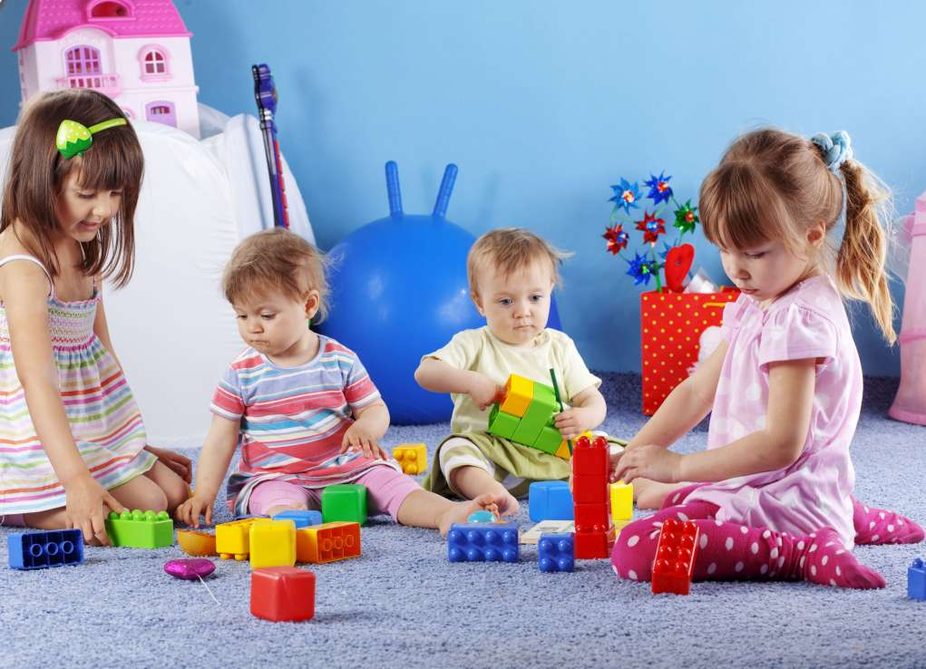
Oyun
Oyunun kapsamı ve akışı nasıl?
Çocuğun afektif katılımı ?
Sizi oyuna davet ediyor mu?
0-12 ay: duyusal motor oyun
12-18 ay: işlevsel oyun: arabayı itmek
18-24 ay: erken sembolik oyun (cep telefonunu kulağa götürmek…)
2 yaş: sembolik oyun (başka bir şeyi cep telefonu gibi kullanmak...)
2.5 yaş: karmaşık sembolik oyun
3 yaş: paralel oyun (aynı ortam, aynı oyuncaklar, fakat birbiriyle oynamazlar)
4-5 yaş: toplu-basit kurallı oyun (evcilik)
6-7 yaş: yapı oyunları (karmaşık-kurallı oyunlar)
OSB, Gelişimsel Gerilik

Slide 25
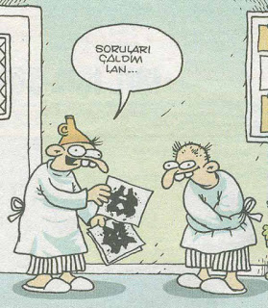

Slide 26
Dikkatiniz İçin Teşekkürler…

